Slide 1
지뢰찾기 실행결과 1923568 곽류진

Slide 2
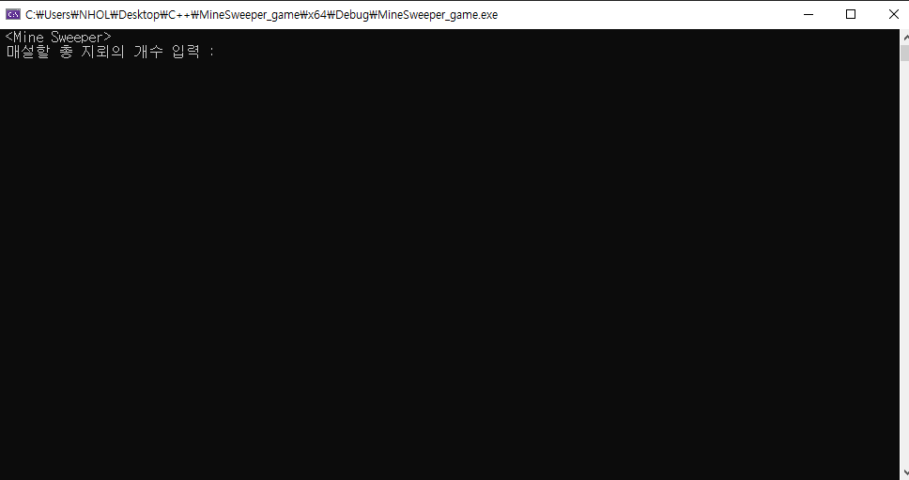

Slide 3
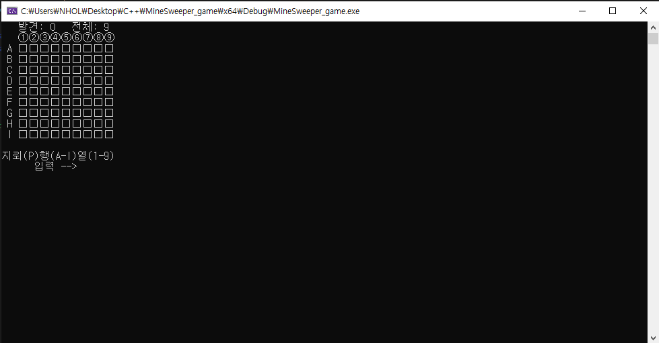

Slide 4
